Slide 1
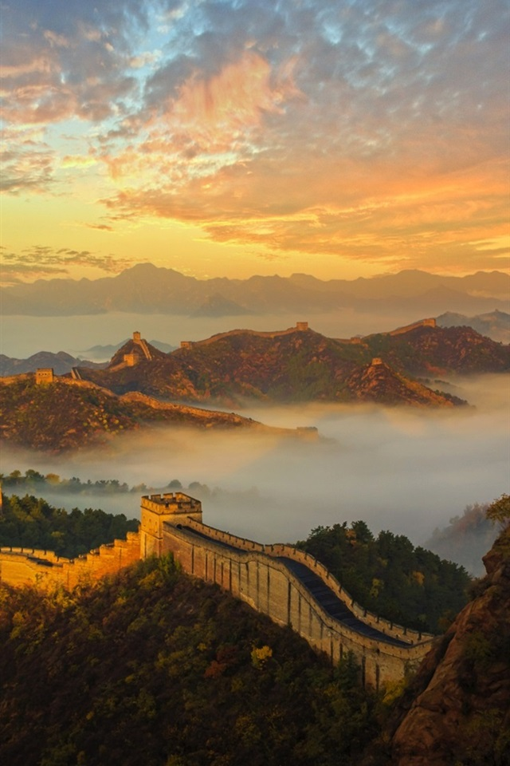
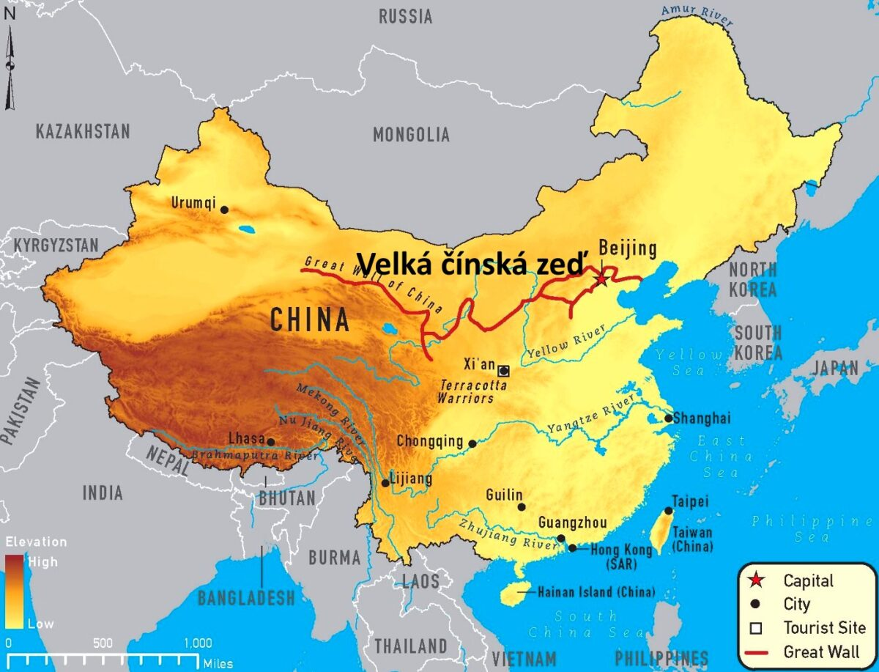
Nové divy Světa

Slide 2
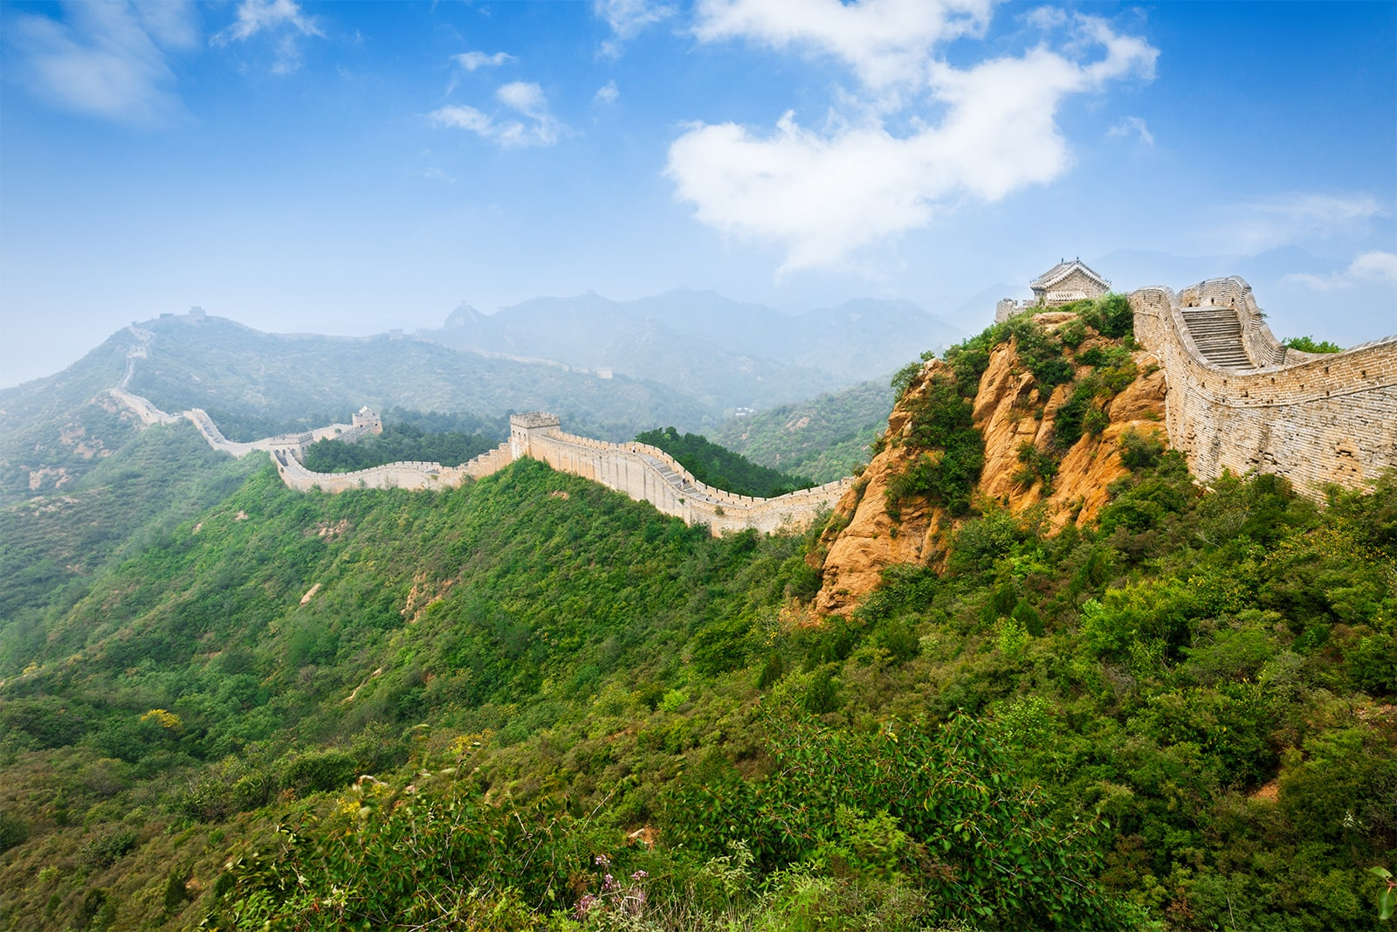
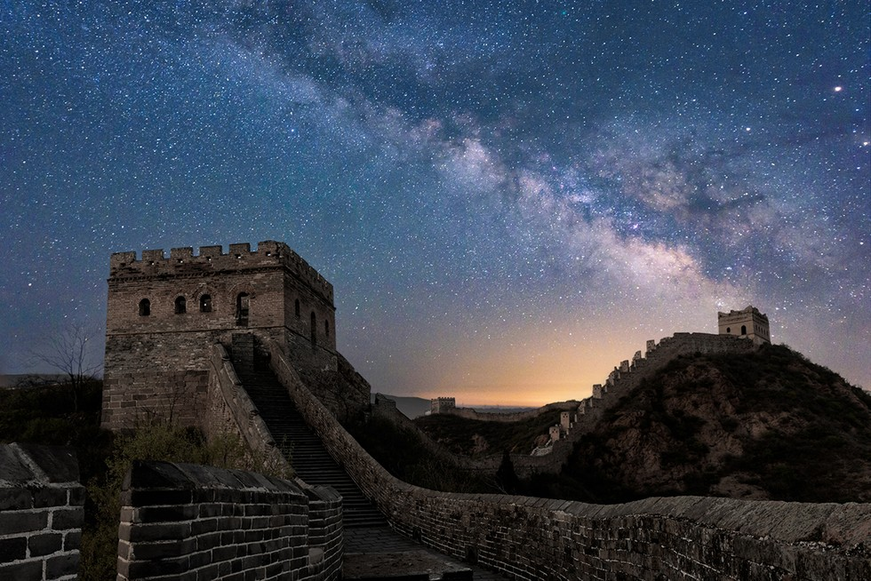
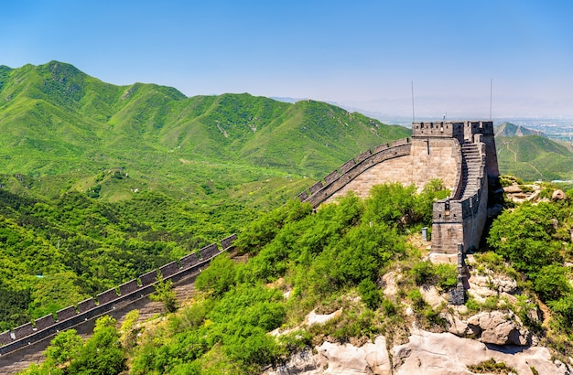
Nové Divy Světa

Slide 3
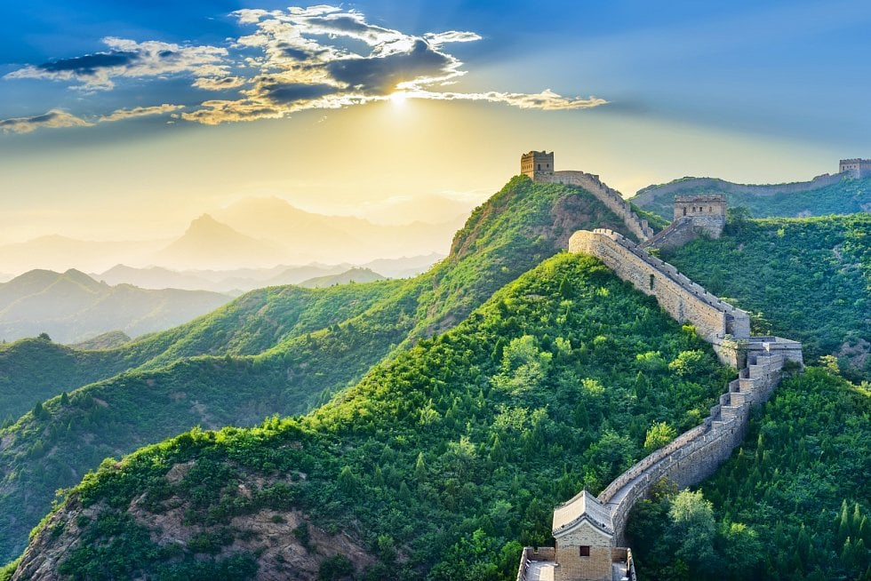
Velká čínská zeď
Velká čínská zeď je jedním z nejvýznamnějších stavebních projektů v historii lidstva.
Sloužila k ochraně čínského území před nájezdy kočovných kmenů.
Je symbole čínské vytrvalosti, obrany a kulturní identity.

Slide 4
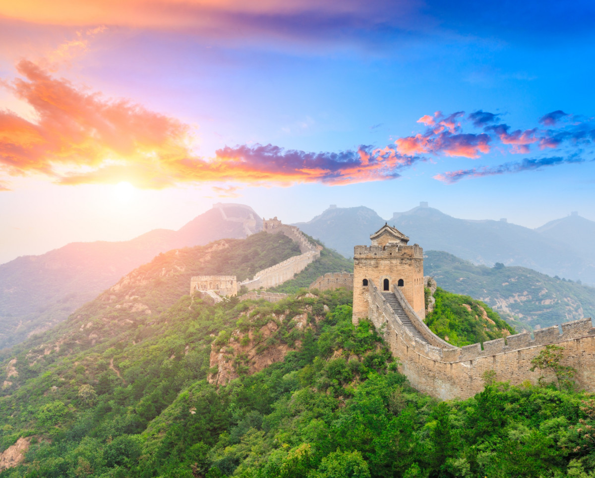
Základní informace
📍 Délka: Přes 21 000 km (včetně vedlejších větví)
🏗️ Stavba: Probíhala více než 2 000 let
🕰️ Období: Od 7. století př. n. l. až do 17. století
📌 Země: Nachází se v severní Číně

Slide 5
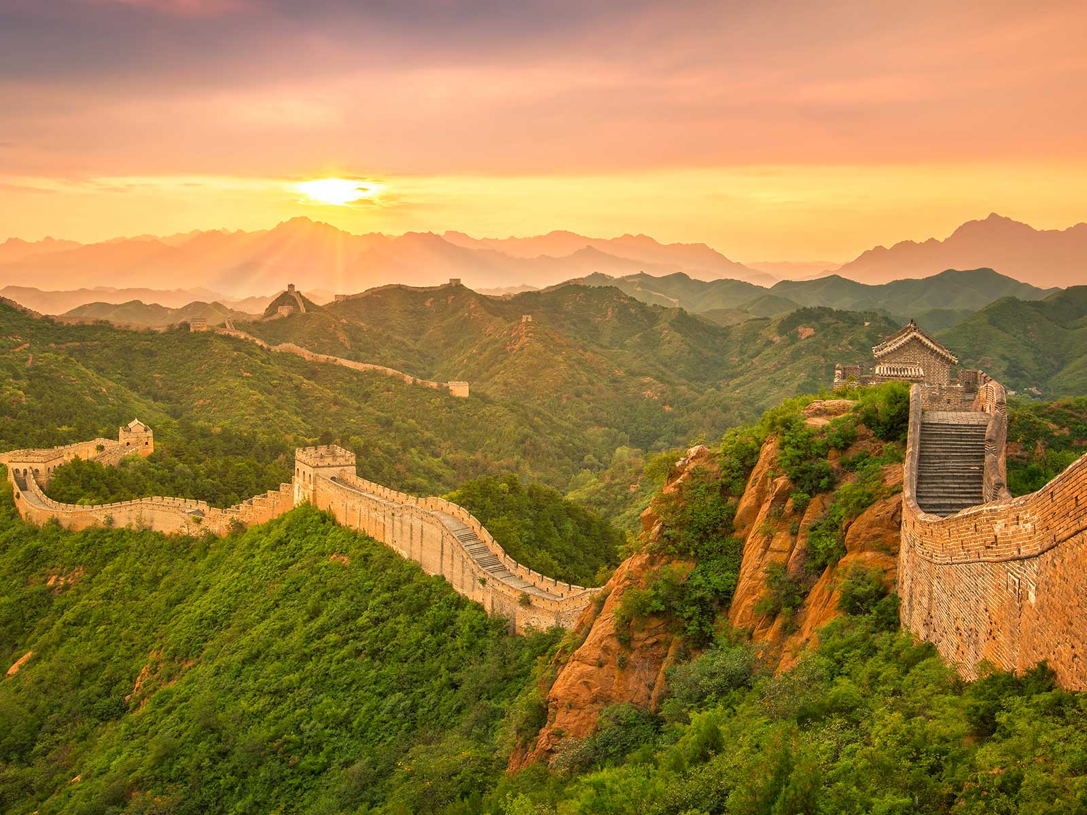
Důvod stavby
Ochrana před útoky nomádských kmenů, zejména Mongolů.
Kontrola obchodu po Hedvábné stezce.
Symbol jednoty a síly čínského impéria.

Slide 6
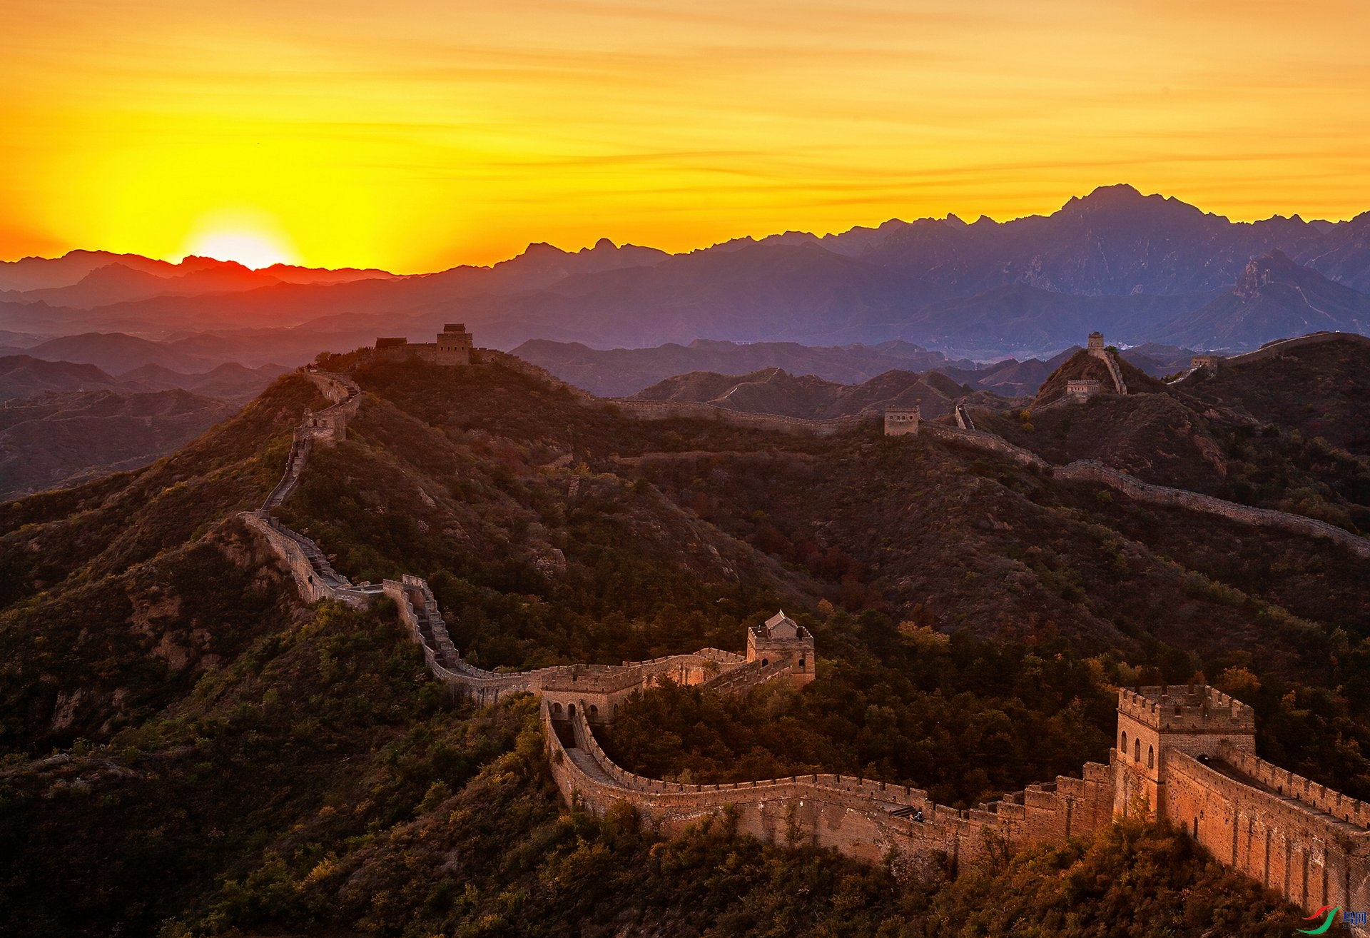
Stavitelé a dynastie
První úseky byly postaveny už v období válčících států
Nejznámější části zdi postavila dynastie Čchin (221–206 př. n. l.) a dynastie Ming (1368–1644).
Miliony dělníků, vojáků a vězňů se podílely na stavbě.

Slide 7
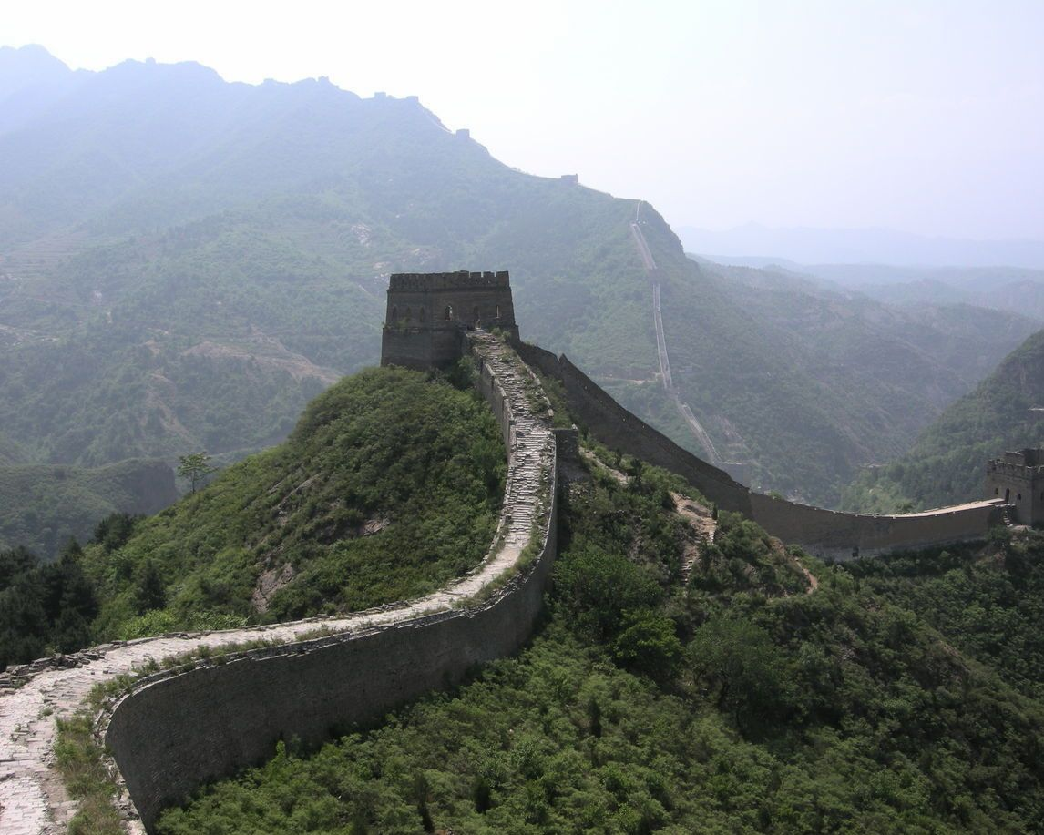
Stavba a materiály
Různé části byly stavěny z různých materiálů:
Kámen, hlína, dřevo, cihly
Výstavba byla extrémně náročná kvůli terénu a délce.

Slide 8
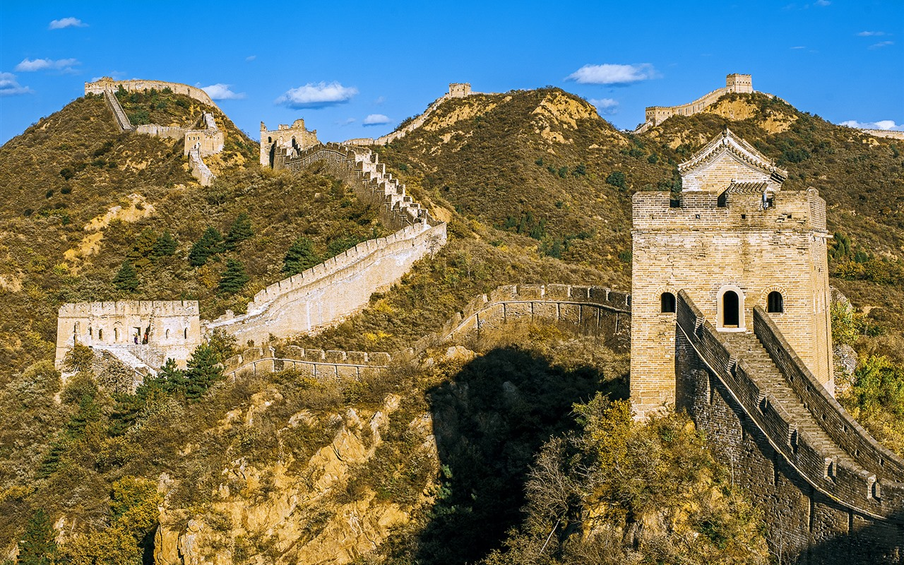
Současnost
Zeď je dnes chráněnou památkou UNESCO (od roku 1987).
Části zdi jsou přístupné turistům – např. Badaling, Mutianyu.
Části jsou poničené nebo zaniklé.

Slide 9
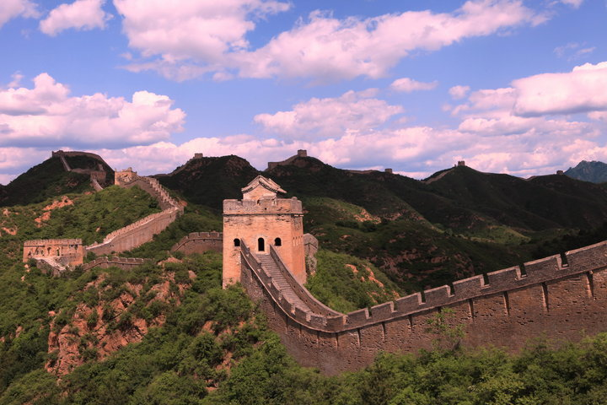
Zajímavosti
Není viditelná z Měsíce pouhým okem – to je mýtus.
Patří mezi „Nových sedm divů světa“.
Odhaduje se, že při stavbě zemřelo až 1 milion lidí.

Slide 10
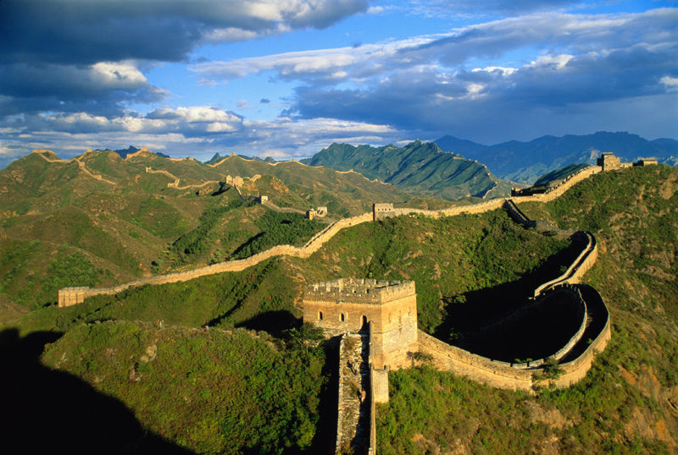
Závěr
Velká čínská zeď je nejen obrannou stavbou, ale i kulturním symbolem.
Ukazuje vyspělost starověké čínské civilizace a její odhodlání chránit své hranice.

Slide 11
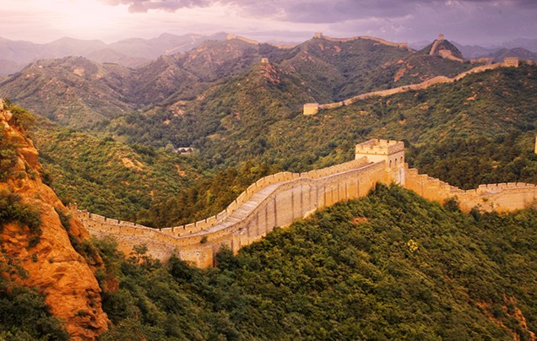
Konec
Děkuji za pozornost
Petr Šimara

